Slide 1
Form di inserimento dati
Lucas Previtali

Slide 2
Indice
Scopo del progetto
Fase di analisi
Fase di progettazione
Fase di Implementazione
Fase di Test
Problemi riscontrati
Conclusioni personali

Slide 3
Scopo
Formulario cartaceo
Form Online
Semplicità
Velocità

Slide 4
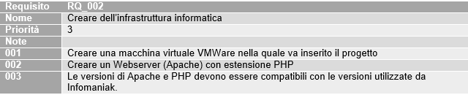
Analisi
Analisi dei requisiti

Slide 5
Analisi
Requisiti:
Semplicità del form
Form online
Controllo dei dati
Salvataggio dei dati

Slide 6
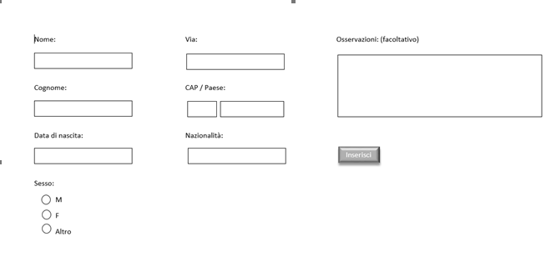
Progettazione
Design dell’interfaccia

Slide 7
Progettazione
Design dei dati
File CSV ➔ file di testo per importazione / esportazione di dati
Intestazione
Dati

Slide 8
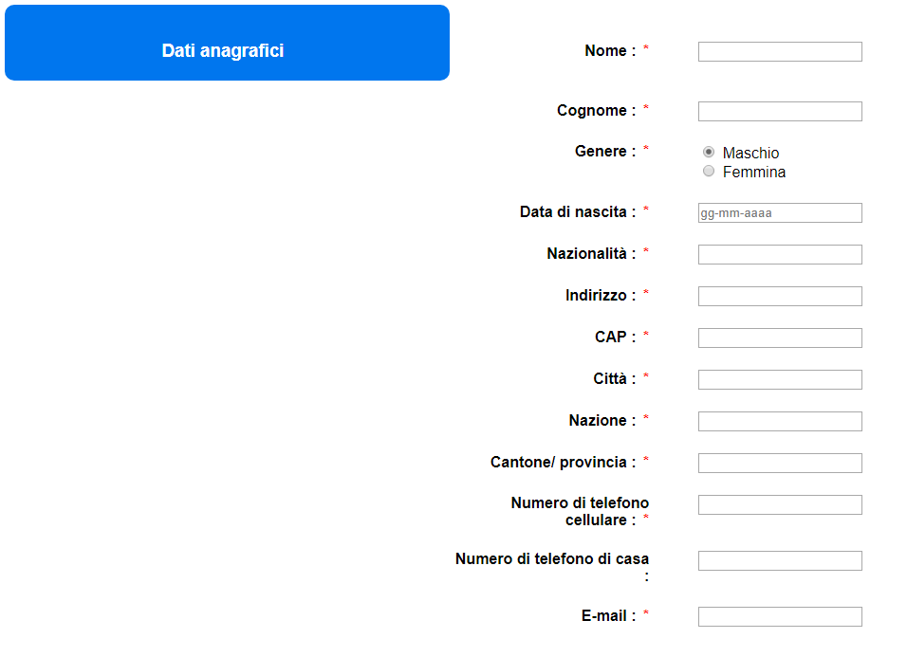
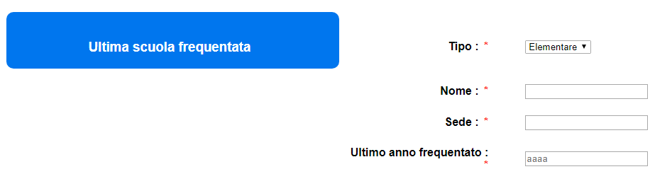
Implementazione
Estetica Form:
Divisione per categorie

Slide 9
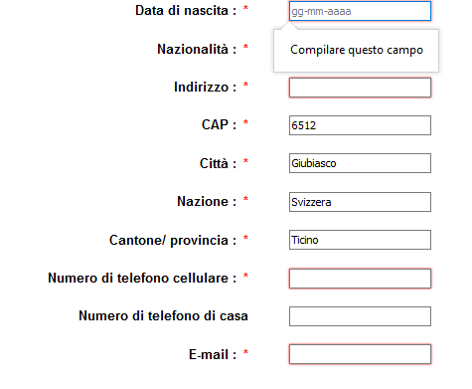


Implementazione
Controlli dati:
Campi vuoti
Tipo di dato sbagliato
Campi facoltativi

Slide 10
Implementazione
Controllo dati:
Controlli nell’HTML
Attributo pattern

Slide 11
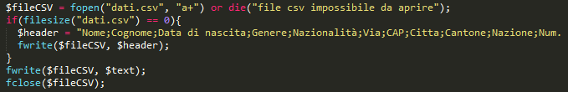
Implementazione
Salvataggio dati:
Dati salvati in un file CSV
Nomi intestazione uguali ai nome dei campi
Se non esistente viene creato

Slide 12
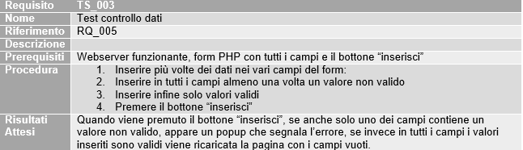
Test
Test dei moduli:
Test Apache
Test PHP
Test controllo dati
Test salvataggio dati

Slide 13
Test
Test del sistema:
Test del form
Test su Infomaniak

Slide 14
Problemi
Problemi riscontrati:
Campi non completi

Slide 15
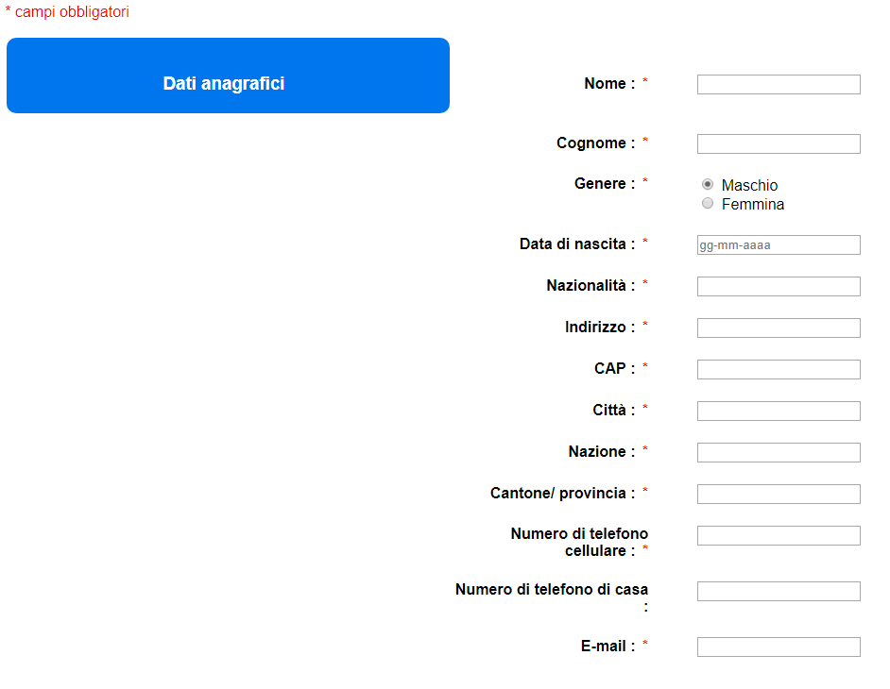
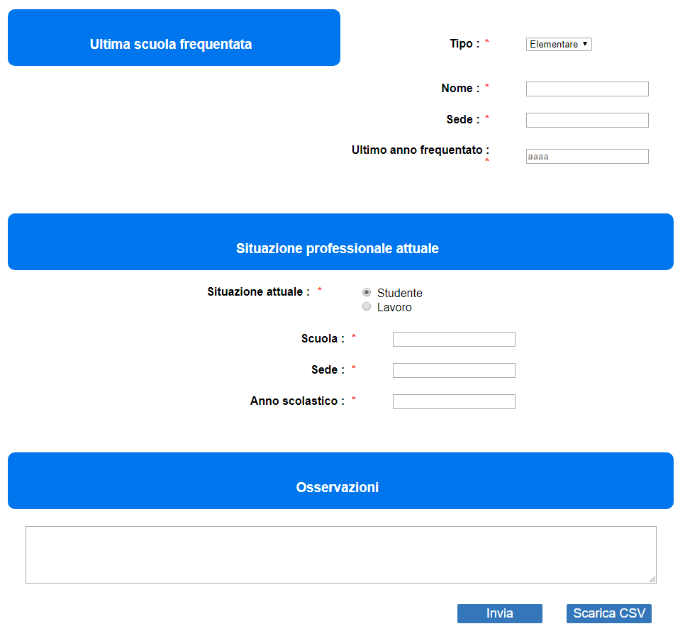
Problemi

Slide 16
Tempistiche
Gestione tempistiche:
Brevi ritardi
Assenza

Slide 17
Conclusioni
Gestione tempo
Sviluppi futuri

Slide 18

Domande ?

